Slide 1
24 Avril 2024
Authorities
Formation IHEDATE
ENJEUX EUROPEENS POUR LE TRANSPORT PUBLIC
Emmanuel Dommergues
Head of the Mobility Governance Unit
Manager of the Authorities Community of UITP
emmanuel.dommergues@uitp.org

Slide 2
Authorities
1-Introduction
2-Priorités au niveau de l’UE
3-Priorités de l’UITP : association internationale du transport public
4-Conclusion

Slide 3
1. INTRODUCTION

Slide 4
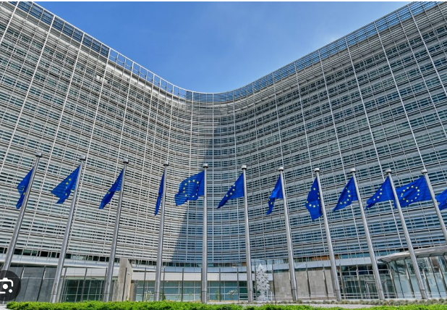
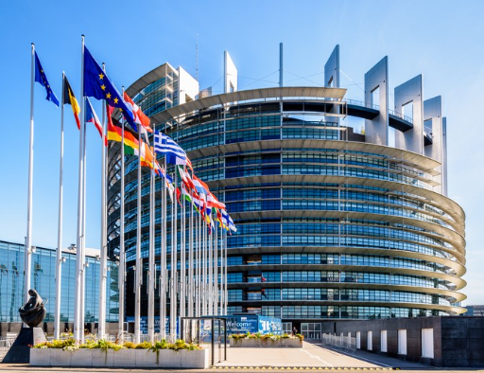
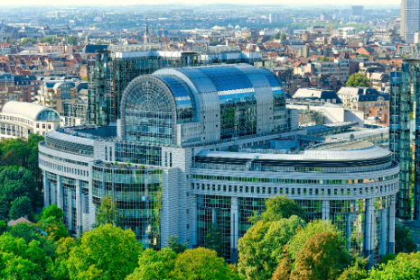
1. INTRODUCTION
+ Cour européenne de justice (LU)
+ Banque centrale (DE)
+ Comité des regions (BE) + Comité ESE (BE)
+ Cour des auditeurs (BE)
Rappel des principales institutions et de leurs rôles
BXL (Schuman)
BXL (Schuman)
Strasbourg
BXL (Luxembourg)
Notes:
Key principles: mobility policy
Main goal of a transport policy/authority mandate is to meet people’s mobility needs and connect people and places.
Revert the transport pyramid and reach a better mobility mix, with as a result a higher modal share of public transport and active mobility
High-capacity public transport should constitute the backbone of (urban) mobility policies

Slide 5
1. INTRODUCTION
Le conseil européen :
Rôle : définit les grandes orientations et priorités politiques de l’Union européenne
Membres : les chefs d’État et de gouvernement des pays de l’UE, le/la président(e) du Conseil européen et le/la président(e) de la Commission européenne : le plus haut niveau de coopération politique entre les Etats membres de l’UE.
Président : Charles Michel
Principaux rôles:
décide des grandes orientations et priorités politiques de l'UE, mais n'adopte pas d'actes législatifs.
traite les questions complexes ou sensibles qui ne peuvent être résolues à un niveau inférieur de coopération intergouvernementale.
définit la politique étrangère et de sécurité commune, en tenant compte des intérêts stratégiques de l'UE et des implications en matière de défense.
désigne et nomme les candidats à certaines hautes fonctions de l'UE, comme la présidence de la BCE et de la Commission.
Sur chaque question, le Conseil européen peut:
demander à la Commission européenne d'élaborer une proposition;
se tourner vers le Conseil de l'UE.
Notes:
Key principles: mobility policy
Main goal of a transport policy/authority mandate is to meet people’s mobility needs and connect people and places.
Revert the transport pyramid and reach a better mobility mix, with as a result a higher modal share of public transport and active mobility
High-capacity public transport should constitute the backbone of (urban) mobility policies

Slide 6
1. INTRODUCTION
La commission européenne :
Rôle: promouvoir l'intérêt général de l'Union européenne (UE) en proposant des textes législatifs et en veillant à leur application, ainsi qu'en mettant en œuvre les politiques et le budget de l’UE.
Présidente : Ursula van der Leyen
Les politiques de l'UE et les financements européens :
fixe les priorités de l’UE en matière de dépenses, en collaboration avec le Conseil et le Parlement.
établit les budgets annuels, qui doivent être approuvés par le Parlement et le Conseil.
contrôle la façon dont les fonds sont utilisés, sous la surveillance de la Cour des comptes.
Respect du droit européen :
Avec la Cour de justice, veille à l'application correcte de la législation européenne dans tous les États membres de l'UE.
représente l'UE sur la scène internationale.
s'exprime au nom de tous les pays de l'UE au sein d'organisations internationales, notamment dans les domaines du commerce extérieur et de l'aide humanitaire.
négocie des accords internationaux engageant l'UE.
Membres: une équipe de commissaires [un(e) par État membre], qui forment ensemble le «collège».
Notes:
Key principles: mobility policy
Main goal of a transport policy/authority mandate is to meet people’s mobility needs and connect people and places.
Revert the transport pyramid and reach a better mobility mix, with as a result a higher modal share of public transport and active mobility
High-capacity public transport should constitute the backbone of (urban) mobility policies

Slide 7
1. INTRODUCTION
Le parlement européen :
Rôle : organe de l’Union européenne élu au suffrage universel direct, doté de compétences législatives, budgétaires et de surveillance.
Membres : 705 députés (membres du Parlement européen)
Présidente : Roberta Metsola
Rôle législatif
adopte la législation de l'Union conjointement avec le Conseil de l'Union européenne, sur la base de propositions de la Commission européenne
se prononce sur les accords internationaux
se prononce sur les élargissements
examine le programme de travail de la Commission et l'invite à présenter des propositions législatives
Rôle de surveillance
exerce un contrôle démocratique sur toutes les institutions de l’Union
élit le/la président(e) de la Commission et approuve la Commission en tant que college + motion de censure
«octroie la décharge» : approuve la façon dont le budget de l’Union a été dépensé
examine les pétitions des citoyens et lance des enquêtes
débat de la politique monétaire avec la Banque centrale européenne
pose des questions à la Commission et au Conseil
remplit des missions d'observation électorale
Rôle budgétaire
établit le budget de l’Union, conjointement avec le Conseil
approuve le budget à long terme de l’Union (le «cadre financier pluriannuel»)
Notes:
Key principles: mobility policy
Main goal of a transport policy/authority mandate is to meet people’s mobility needs and connect people and places.
Revert the transport pyramid and reach a better mobility mix, with as a result a higher modal share of public transport and active mobility
High-capacity public transport should constitute the backbone of (urban) mobility policies

Slide 8
1. INTRODUCTION
Le conseil de l’Union européenne :
Rôle : le Conseil est la voix des États membres de l’UE: il adopte la législation et coordonne les politiques de l’UE sur des champs de politiques publiques précis
Membres : ministres nationaux de chaque pays de l’UE, en fonction des domaines politiques traités
Présidence : chaque pays de l’UE exerce la présidence tournante pour une durée de 6 mois
Principales fonctions
négocie et adopte la législation de l'UE avec le Parlement européen, sur la base des propositions présentées par la Commission européenne.
coordonne les politiques des pays de l'UE.
développe la politique étrangère et de sécurité de l'UE, en s'appuyant sur les lignes directrices du Conseil européen.
conclut des accords entre l'UE et d'autres pays ou organisations internationales.
adopte le budget annuel de l'UE avec le Parlement européen.
Notes:
Key principles: mobility policy
Main goal of a transport policy/authority mandate is to meet people’s mobility needs and connect people and places.
Revert the transport pyramid and reach a better mobility mix, with as a result a higher modal share of public transport and active mobility
High-capacity public transport should constitute the backbone of (urban) mobility policies

Slide 9
1. INTRODUCTION
Notes:
Key principles: mobility policy
Main goal of a transport policy/authority mandate is to meet people’s mobility needs and connect people and places.
Revert the transport pyramid and reach a better mobility mix, with as a result a higher modal share of public transport and active mobility
High-capacity public transport should constitute the backbone of (urban) mobility policies

Slide 10
2. PRIORITES EUROPENNES

Slide 11
2. PRIORITES DE L’UNION EUROPEENNE
Approche générale
En France, environ 20 % des lois adoptées ont une origine européenne :
l’agriculture ou la pêche : part peut atteindre 40 %
le logement ou la défense, elle est inférieure à 5 %
Ces 20 % s’inscrivent :
dans le périmètre des compétences que les Etats membres ont bien voulu attribuer à l’UE
les actes législatifs européens sont adoptés par les représentants des États membres (le Conseil des ministres) et de leurs citoyens (le Parlement européen)
Principes de « subsidiarité » & de proportionnalité :
les décisions devant être prises au niveau le plus proche possible des citoyens
l’UE agit si, et seulement si, un objectif ne peut être atteint au niveau national
Notes:
Key principles: mobility policy
Main goal of a transport policy/authority mandate is to meet people’s mobility needs and connect people and places.
Revert the transport pyramid and reach a better mobility mix, with as a result a higher modal share of public transport and active mobility
High-capacity public transport should constitute the backbone of (urban) mobility policies

Slide 12
2. PRIORITES DE L’UNION EUROPEENNE
Approche générale
Traités européens
Compétences exclusives
Compétences partagées
Compétences en soutien
Economique
Sociale
Politique
Subsidiarité / Souveraineté nationale
Proportionnalité
Intérêt général européen / Intégration
Priorités politiques
selon les compétences
Imprévus & crises
outils
modes
thèmes
Notes:
Key principles: mobility policy
Main goal of a transport policy/authority mandate is to meet people’s mobility needs and connect people and places.
Revert the transport pyramid and reach a better mobility mix, with as a result a higher modal share of public transport and active mobility
High-capacity public transport should constitute the backbone of (urban) mobility policies

Slide 13
2. PRIORITES DE L’UNION EUROPEENNE
Approche générale
La mise en œuvre de priorités politiques :
Du Conseil :
Protéger les citoyens
Mettre en place une base économique solide et dynamique
Construire une Europe neutre pour le climat, verte, équitable et sociale
Promouvoir les intérêts et les valeurs de l’Europe sur la scène mondiale
Du mandat « Van der Leyen »
Un pacte vert pour l’Europe
Une Europe adaptée à l’air du numérique
Une Europe plus forte sur la scène internationale
Une économie au service des peronnes
Promotion de notre mode de vie européen
Un nouvel élan pour la démocrate européenne
La gestion de crises inédites :
Sanitaire du COVID19
L’augmentation du prix de l’énergie
La guerre en Ukraine
Les effets marqués du changement climatiques
Migrations
Cyberattaques et digitalisation (IA, données privées…)
…

Slide 14
2. PRIORITES DE L’UNION EUROPEENNE
Transport et mobilité
Modes : rail, route, air, maritime, voie d’eau, passagers, fret..
Thèmes :
Réglementations techniques
Droits des voyageurs/usagers
Droits social
Protection de l’environnement
Digitalisation
Gouvernance et intervention économique des acteurs publics
Relations avec l’extérieur
Outils de politique publique :
Approche stratégique : Pacte Vert, paquet réglementaire FIT55, Stratégie de mobilité…
Approche réglémentaire : FIT55
Instruments de financements : recherche, infrastructres…
Programmes de recherche
Agences thématiques
Notes:
Key principles: mobility policy
Main goal of a transport policy/authority mandate is to meet people’s mobility needs and connect people and places.
Revert the transport pyramid and reach a better mobility mix, with as a result a higher modal share of public transport and active mobility
High-capacity public transport should constitute the backbone of (urban) mobility policies

Slide 15
2. PRIORITES DE L’UNION EUROPEENNE
Green Deal (1/3) : Juillet 2020
Le pacte vert (Green deal) :
la fin des émissions nettes de gaz à effet de serre d’ici à 2050,
une croissance économique dissociée de l’utilisation des ressources,
personne laissé de côté.
Objectifs climatiques juridiquement contraignants couvrant tous les secteurs clés de l’économie :
des objectifs de réduction des émissions dans un large éventail de secteurs;
un objectif visant à accroître les puits de carbone naturels;
un système d’échange de quotas d’émission actualisé pour plafonner les émissions, attribuer un prix à la pollution et générer des investissements dans la transition écologique;
un soutien social aux citoyens et aux petites entreprises.
Outils de financements spécifiques :
le nouveau Fonds social pour le climat
mécanisme d’ajustement carbone aux frontières
Politique pour sortir de la pandémie de COVID-19 & source de financements :
1/3 des 1 800 milliards d’euros d’investissements du plan de relance NextGenerationEU et le budget septennal (MFF) de l’UE financeront le pacte vert pour l’Europe.
Notes:
Key principles: mobility policy
Main goal of a transport policy/authority mandate is to meet people’s mobility needs and connect people and places.
Revert the transport pyramid and reach a better mobility mix, with as a result a higher modal share of public transport and active mobility
High-capacity public transport should constitute the backbone of (urban) mobility policies

Slide 16
2. PRIORITES DE L’UNION EUROPEENNE
Green deal (2/3)
Rendre les transports durables pour tous
Prendre la tête de la révolution industrielle verte
Rendre notre système énergétique propre
Des bâtiments rénovés pour des modes de vie plus écologiques
Travailler avec la nature pour protéger notre planète et notre santé
Renforcer l'action mondiale pour le climat
Notes:
Key principles: mobility policy
Main goal of a transport policy/authority mandate is to meet people’s mobility needs and connect people and places.
Revert the transport pyramid and reach a better mobility mix, with as a result a higher modal share of public transport and active mobility
High-capacity public transport should constitute the backbone of (urban) mobility policies

Slide 17
2. PRIORITES DE L’UNION EUROPEENNE
Green deal : volet transport (3/3)
Normes en matière de CO2 : toutes les voitures et camionnettes neuves immatriculées en Europe seront à émissions nulles d’ici à 2035.
Les émissions moyennes des voitures neuves devront diminuer de 55 % d’ici à 2030 et celles des camionnettes neuves de 50 % d’ici à 2030.
Objectifs obligatoires en matière de déploiement d’infrastructures de recharge électrique et de ravitaillement en hydrogène le long des routes européennes
Dés 2027, les transports routiers seront couverts par le système d’échange de quotas d’émission, ce qui aura pour effet d’attribuer un prix à la pollution, de stimuler l’utilisation de carburants plus propres et de favoriser les investissements dans des technologies propres.
La tarification du carbone s’applique également au secteur de l’aviation.
s’applique aux vols à l’intérieur de l’EEE et aux vols à destination de la Suisse et du Royaume-Uni.
À partir de 2024, les vols autres qu’intérieurs à destination et en provenance des régions ultrapériphériques seront également couverts.
Afin de promouvoir les carburants d’aviation durables (CAD), la part minimale de CAD devant être mélangée au kérosène par les fournisseurs de carburant d’aviation et fournie aux aéroports de l’UE a été augmentée.
La tarification du carbone a également été étendue au secteur maritime.
Un objectif de réduction progressive de l’intensité annuelle moyenne en gaz à effet de serre de l’énergie utilisée à bord des navires a été établi afin de promouvoir l’utilisation de carburants renouvelables et bas carbone.
Notes:
Key principles: mobility policy
Main goal of a transport policy/authority mandate is to meet people’s mobility needs and connect people and places.
Revert the transport pyramid and reach a better mobility mix, with as a result a higher modal share of public transport and active mobility
High-capacity public transport should constitute the backbone of (urban) mobility policies

Slide 18
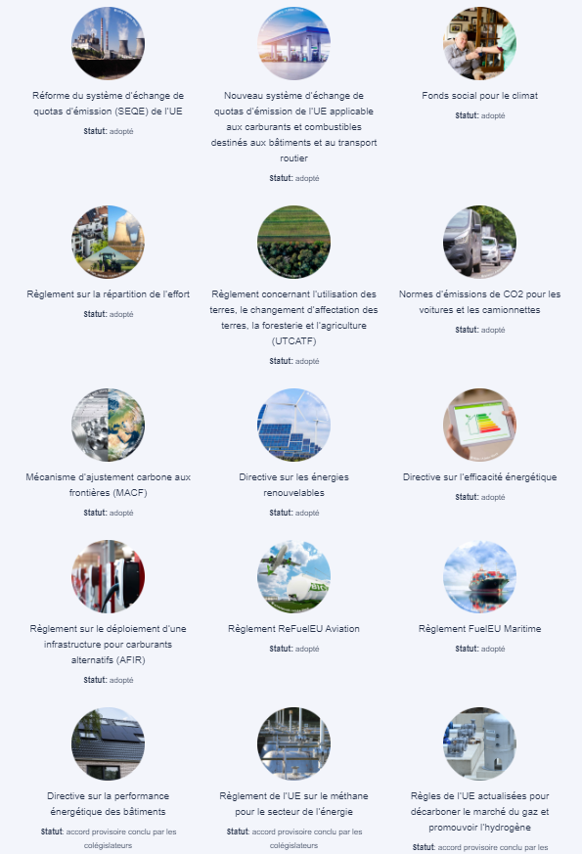
2. PRIORITES DE L’UNION EUROPEENNE
Fit for 55 (paquet législatif) : Juillet 2021
Notes:
Key principles: mobility policy
Main goal of a transport policy/authority mandate is to meet people’s mobility needs and connect people and places.
Revert the transport pyramid and reach a better mobility mix, with as a result a higher modal share of public transport and active mobility
High-capacity public transport should constitute the backbone of (urban) mobility policies

Slide 19
2. PRIORITES DE L’UNION EUROPEENNE
Stratégie pour une mobilité durable et intelligente (SSMS) : décembre 2020
10 domaines d’action principaux, 3 thématiques, 82 actions : - 90% de GES pour le secteur d’ici à 2050 !
1
2
Une mobilité intelligente
L’innovation et une présence toujours plus importante du numérique dans sa mise en œuvre.
La mise en place d’une mobilité intelligente passera donc par une mobilité davantage multimodale et automatisée et un usage des données et de l’intelligence artificielle.
3
Une mobilité durable
Développer des véhicules, de navires et d’avions zéro émission et fonctionnant aux énergies renouvelables.
Création d’aéroports et de ports zéro émission et la création d’une mobilité interurbaine plus durable.
Le transport de marchandises devra être plus écologique.
Le carbone devra être taxé et les usagers devront se voir offrir plus d’aides.
Une mobilité résiliente
Un renforcement du marché unique Européen, en la rendant à la fois plus juste et équitable pour tous, tout en rendant les transports toujours plus sécuritaires.
Plus de sécurité, de sûreté et d’inclusivité des personnes à mobilité réduité, renforcer la sécurité routière.
Rendre résilient les réseaux de transport (investissement dans les RTE-E).

Slide 20
2. PRIORITES DE L’UNION EUROPEENNE
RTE-T : prévu pour mai/juin 2024 (1/3)
Un instrument essentiel pour le développement d’infrastructures de transport cohérentes, efficaces, multimodales et de haute qualité dans l’ensemble de l’UE.
Il se compose de deux niveaux, le noyau et le réseau global.
Principes :
Faire progresser le réseau transeuropéen de transport (RTE-T) :
Chaînons manquants & moderniser l’ensemble du réseau : il convient d’améliorer les normes de qualité.
Un réseau central étendu sera mis en place pour 2040. Les corridors du réseau central devraient être fusionnés avec les corridors de fret ferroviaire pour devenir des corridors de transport européens.
Mobilité urbaine : Définition clarifiée des “hubs”, approche NetZeroCities, Plans de mobilité pour 424 villes de + de 100 000 habitants.
La mobilité militaire est une initiative de l’UE en lien avec l’OTAN visant à garantir un mouvement rapide et continu du personnel militaire, du matériel et des moyens.

Slide 21
2. PRIORITES DE L’UNION EUROPEENNE
RTE-T : révision (2/3)
Introduction d'une nouvelle échéance intermédiaire de 2040 pour avancer l'achèvement de parties importantes du réseau global, telles que certaines liaisons ferroviaires à grande vitesse Porto-Vigo et Budapest-Bucharest ("réseau central étendu") ;
de nouvelles normes pour les liaisons de transport, telles qu'une vitesse minimale de 160 kilomètres par heure pour le transport ferroviaire de passagers et de 100 km/h pour le transport de marchandises ;
rail : réduction des temps d'attente aux frontières, trains de marchandises plus longs, transport de camions par train le long du réseau ;
les corridors de fret ferroviaire doivent être intégrés dans les corridors RTE-T, afin de créer neuf "corridors de transport européens" qui intègrent le rail, la route et les voies navigables ;
augmentation du nombre de terminaux de transbordement et de leur capacité de traitement ;
la garantie d'un bon état de navigation sur les voies navigables intérieures pendant un nombre minimum de jours par an ;
424 grandes villes situées sur le réseau RTE-T devront élaborer des plans de mobilité urbaine durable qui favorisent les transports à zéro émission et la décarbonisation de la flotte urbaine d'ici 2025.

Slide 22
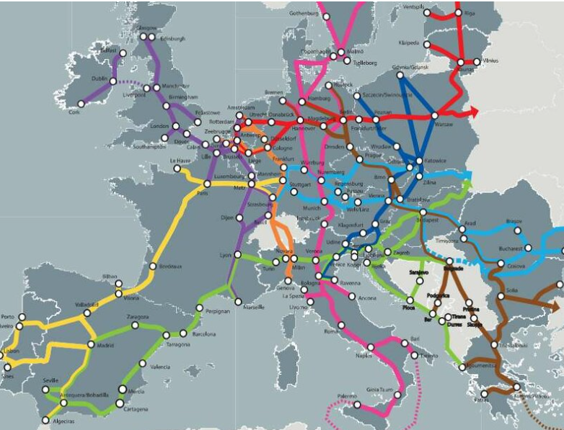
2. PRIORITES DE L’UNION EUROPEENNE
RTE-T (3/3)

Slide 23
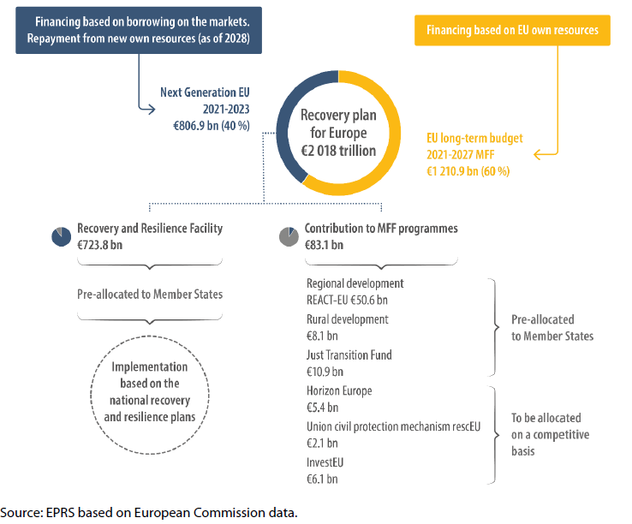
2. PRIORITES DE L’UNION EUROPEENNE
Financements (1/3)
Notes:
Key principles: mobility policy
Main goal of a transport policy/authority mandate is to meet people’s mobility needs and connect people and places.
Revert the transport pyramid and reach a better mobility mix, with as a result a higher modal share of public transport and active mobility
High-capacity public transport should constitute the backbone of (urban) mobility policies

Slide 24
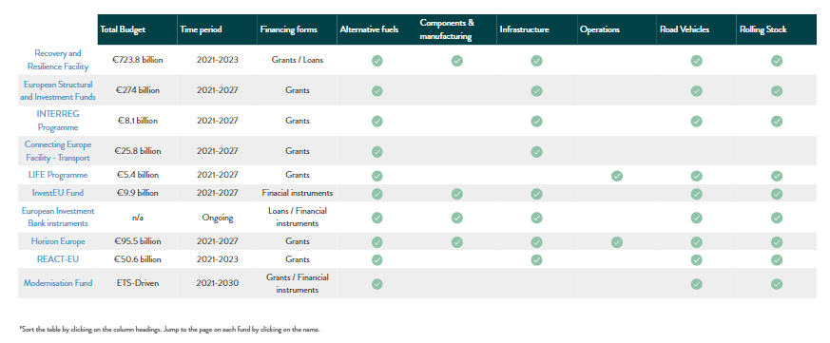
2. PRIORITES DE L’UNION EUROPEENNE
Financements (2/3)
Notes:
Key principles: mobility policy
Main goal of a transport policy/authority mandate is to meet people’s mobility needs and connect people and places.
Revert the transport pyramid and reach a better mobility mix, with as a result a higher modal share of public transport and active mobility
High-capacity public transport should constitute the backbone of (urban) mobility policies

Slide 25
2. PRIORITES DE L’UNION EUROPEENNE
Financements (3/3)

Slide 26
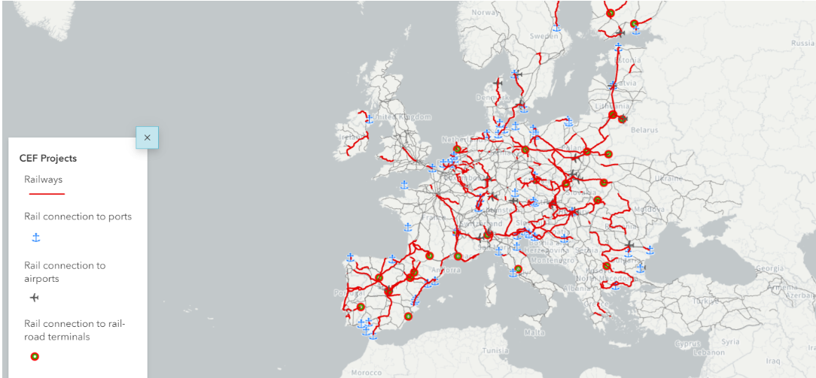
2. PRIORITES DE L’UNION EUROPEENNE
CEF : carte interactive

Slide 27
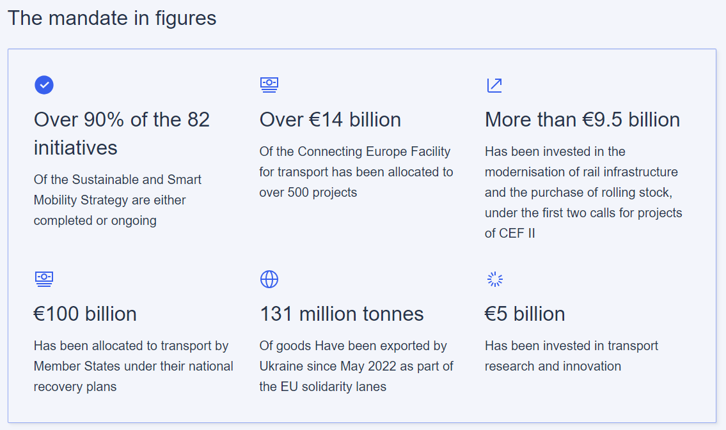

Slide 28
3. PRIORITES DE L’UITP

Slide 29
3. PRIORITES DE L’UITP
Présentation de l’UITP
CONNAISSANCE
PLAIDOYER
RESEAU
Nous inspirons l'excellence et l'innovation en générant des connaissances et une expertise de pointe. Nous inspirons l'excellence et l'innovation en générant des connaissances et une expertise de pointe.
Nous nous engageons auprès des décideurs et des principales organisations internationales pour promouvoir des solutions de mobilité durable.
Nous rassemblons les gens pour qu'ils échangent des idées, trouvent des solutions et forgent des partenariats.
Le réseau
2 000 members
Autorités, opérateurs, industries, chercheurs, associations
Tous les continents (bureau régionaux)
Notes:
Key principles: mobility policy
Main goal of a transport policy/authority mandate is to meet people’s mobility needs and connect people and places.
Revert the transport pyramid and reach a better mobility mix, with as a result a higher modal share of public transport and active mobility
High-capacity public transport should constitute the backbone of (urban) mobility policies

Slide 30
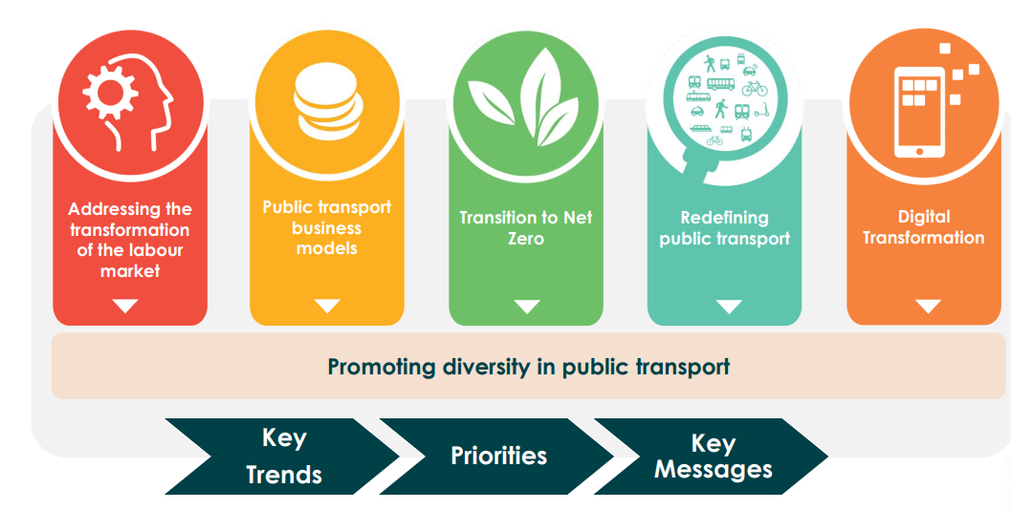
3. PRIORITES DE L’UITP
Connaissances
Notes:
Key principles: mobility policy
Main goal of a transport policy/authority mandate is to meet people’s mobility needs and connect people and places.
Revert the transport pyramid and reach a better mobility mix, with as a result a higher modal share of public transport and active mobility
High-capacity public transport should constitute the backbone of (urban) mobility policies

Slide 31
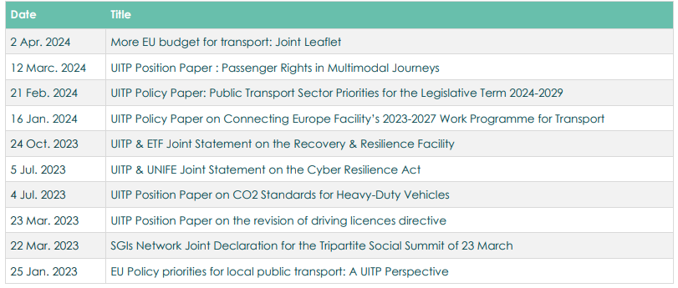
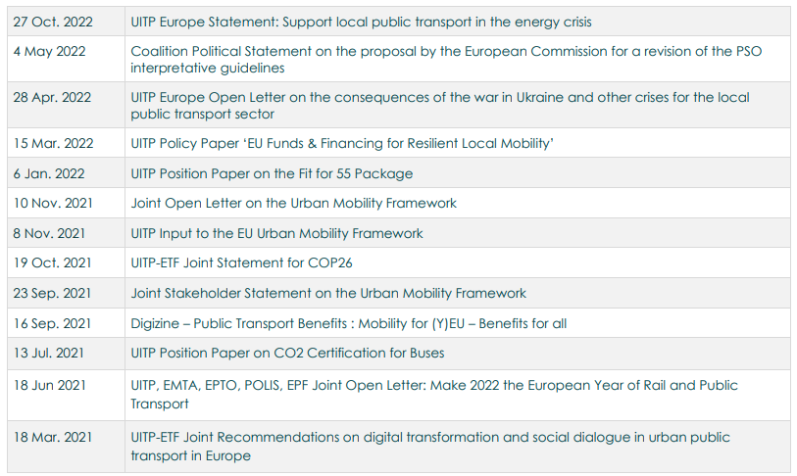
3. PRIORITES DE L’UITP
Plaidoyer
Notes:
Key principles: mobility policy
Main goal of a transport policy/authority mandate is to meet people’s mobility needs and connect people and places.
Revert the transport pyramid and reach a better mobility mix, with as a result a higher modal share of public transport and active mobility
High-capacity public transport should constitute the backbone of (urban) mobility policies

Slide 32
3. COMITOLOGIE EUROPEENE
EGUM: Pour mettre en œuvre le cadre européen pour la mobilité urbaine 2021, une plateforme renforcée pour le dialogue et la co-création d'actions a été annoncée.
aider la Commission à mettre en œuvre le cadre de l'UE pour la mobilité urbaine ;
conseiller la Commission et lui fournir une expertise technique sur l'élaboration et la mise en œuvre d'une législation, de politiques, de projets et de programmes à l'épreuve du temps et favorables à l'innovation dans le domaine de la mobilité urbaine durable,;
développer la coopération et la coordination entre la Commission, les États membres et les parties prenantes sur les questions relatives à la mise en œuvre de la législation, des programmes et des politiques de l'UE dans le domaine de la mobilité urbaine,;
favoriser les échanges d'expériences et de bonnes pratiques;
conseiller la Commission sur la manière de développer des synergies entre les financements de l'UE, des Etats, des Régions… dans la recherche, l'innovation, le développement et le déploiement de solutions de mobilité urbaine sûres, saines, efficaces sur le plan énergétique et durables pour une meilleure qualité de vie ;
faciliter les échanges d'informations sur les initiatives, les projets et les partenariats en matière de mobilité urbaine durable, y compris la mission de l'UE sur les villes intelligentes et climatiquement neutres.

Slide 33
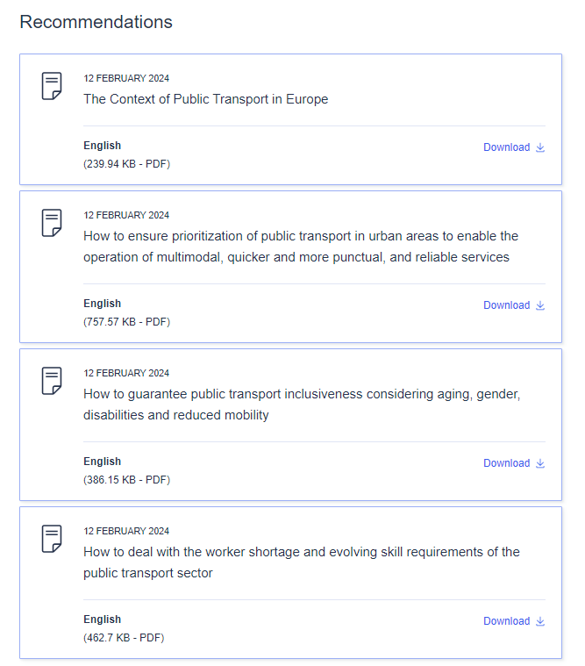
3. COMITOLOGIE EUROPEENE

Slide 34
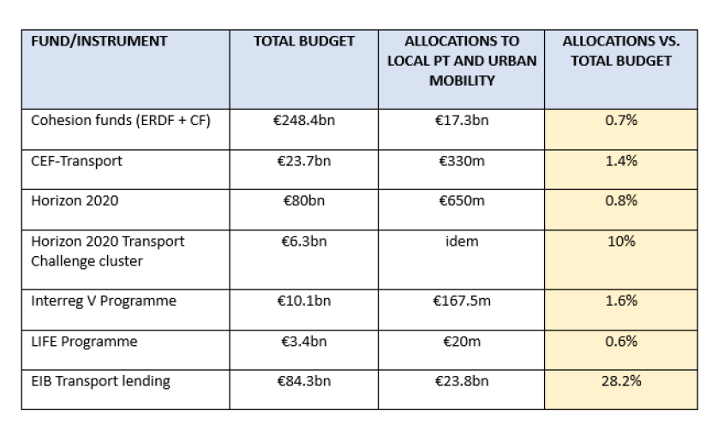
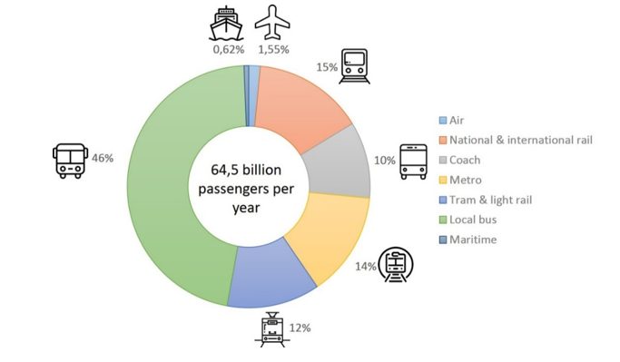
4. PRIORITES DE L’UITP
En 1 mot !
Bien que le TP est l'un des meilleurs leviers pour atteindre les objectifs du Green Deal européen, le TP n'est pas le bénéficiaire principal du soutien financier de l'UE dans le secteur des transports.
Passenger split between modes: local public transport passengers constitute ~85% of the total trips
[Source: UITP, 2018 IT2Rail project]
Notes:
Key principles: mobility policy
Main goal of a transport policy/authority mandate is to meet people’s mobility needs and connect people and places.
Revert the transport pyramid and reach a better mobility mix, with as a result a higher modal share of public transport and active mobility
High-capacity public transport should constitute the backbone of (urban) mobility policies

Slide 35
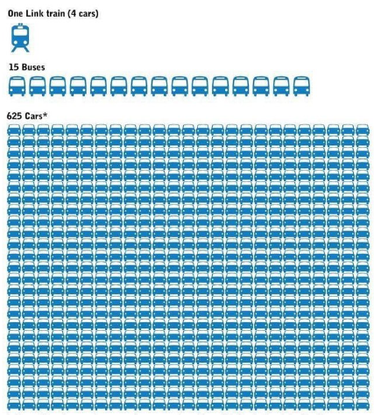
4. PRIORITES DE L’UITP
En 1 mot !
Le financement des transports publics locaux :
est un moyen d'accroître le transfert modal
est le seul moyen de parvenir à des villes vivables et centrées sur l'être humain.
doit être considéré comme un investissement climatique important.
reste essentiel pour que le Green Deal européen donne des résultats.
Un effort soutenu :
nécessite des flux de financement plus importants et plus stables
Compter sur le financement de l'UE n'est pas suffisant !
Un mélange de subventions, d'obligations vertes, de garanties financières, de contrats de performance, d'aides d'État, de fonds d'actions, de LVC ou d'investissements privés entre en jeu.

Slide 36
4. PRIORITES DE L’UITP
En 1 mot !
Prioriser les investissements dans les transports publics locaux dans tous les fonds, programmes et instruments de financement pertinents de l’UE
Mettre en place un nouveau régime de subvention de l'UE pour l'écologisation des parcs de bus des transports publics locaux
Consacrer des ressources substantielles à l'entretien et à la résilience des actifs et des infrastructures
Associer les autorités locales et régionales à la prise de décision sur les fonds et les investissements de l’UE
Les instruments de financement liés au transport méritent une meilleure coordination et de meilleures synergies
Papiers politiques (recommendations) UITP sur :
La gestion de la demande
La place de la voiture élctrique
Les hubs de mobilité
La mobilité rurale
La transition juste
Création d’une division des mobilités partagées

Slide 37
4. PRIORITES DE L’UITP
Notre vision
Constat : le développement des transports publics est l'occasion d'assurer la mobilité pour tous tout en contribuant à la réalisation de nombreux autres objectifs européens, tels que le développement économique, l'emploi, la santé, la protection de l'environnement, la cohérence sociétale,
Aucun secteur n'a autant d'externalités positives.
Si les citoyens se voient offrir des options de mobilité durables, efficaces, modernes, confortables et fiables, ils préféreront les villes pleines de vie aux villes pleines de voitures.
Les transports publics permettent de se déplacer de manière efficace et respectueuse de l'environnement, en permettant de se rendre à leur travail, de suivre une formation, de se rendre à un rendez-vous médical ou de pratiquer des activités de loisir.
Des bus propres peuvent atteindre n'importe quelle destination dans une ville ou une région.
Complétés par un réseau de nœuds multimodaux facilitant les correspondances entre le premier et le dernier kilomètre, les systèmes ferroviaires régionaux et suburbains, les métros, les tramways et les trains urbains, ainsi que les systèmes de bus rapides, sont reconnus pour leur grande capacité et leur contribution au développement de l'utilisation des sols.
Les systèmes ferroviaires automatisés - et à l'avenir les bus autonomes - sont non seulement rapides et efficaces, mais ils bénéficient également d'un niveau élevé de résilience, par exemple lors de la crise COVID.
Les nouveaux services de mobilité devraient faire partie de l'offre de transport public et être réglementés par les autorités locales de transport afin de garantir qu'ils contribuent aux objectifs de mobilité de la ville ou de la région.
Notes:
Key principles: mobility policy
Main goal of a transport policy/authority mandate is to meet people’s mobility needs and connect people and places.
Revert the transport pyramid and reach a better mobility mix, with as a result a higher modal share of public transport and active mobility
High-capacity public transport should constitute the backbone of (urban) mobility policies

Slide 38
4. PRIORITES DE L’UITP
Nos attentes
Plus de transport public et de meilleure qualité : Le transfert modal vers les transports publics et la mobilité active doit devenir un objectif clair et incontestable de l'Union européenne, car il soutient de nombreux objectifs de politique publique tels que la cohésion sociale, le développement économique, la durabilité, la santé des citoyens, etc.
Une déclaration en faveur des transports publics devrait reconnaître les multiples avantages du secteur des transports publics et rassembler les différents niveaux de gouvernance derrière l'objectif commun de promouvoir et de renforcer l'utilisation des transports publics dans l’UE
Chaque nouvelle législation dans l'UE devrait être évaluée afin de déterminer si elle soutient les transports publics ou si elle la rend plus lourde, plus coûteuse ou plus bureaucratique.
La stabilité réglementaire du secteur des transports publics doit être assurée, ainsi que la cohérence du cadre réglementaire pour tous les modes, en évitant en particulier les politiques qui vont à l'encontre du but recherché.
Notes:
Key principles: mobility policy
Main goal of a transport policy/authority mandate is to meet people’s mobility needs and connect people and places.
Revert the transport pyramid and reach a better mobility mix, with as a result a higher modal share of public transport and active mobility
High-capacity public transport should constitute the backbone of (urban) mobility policies

Slide 39
4. PRIORITES DE L’UITP
Nos attentes
Une transition verte vers la neutralité carbone
Pour mettre en œuvre et accélérer la transition énergétique dans les transports publics, l'Union européenne devrait cofinancer les véhicules à zéro émission et l'installation d'infrastructures pour les systèmes routiers et ferroviaires.
L'adaptation des infrastructures de transport aux nouveaux risques et au changement climatique deviendra nécessaire. L'UE devrait soutenir les mesures d'adaptation en finançant
Les coûts externes des transports devraient être calculés pour chaque mode conformément au manuel de la Commission sur les coûts externes des transports4 et inclus dans le prix du transport.
Un secteur centré sur l’humain !
Afin d'assurer la continuité de services de transport de masse de haute qualité et d'éviter de faire peser une charge trop lourde sur les opérateurs locaux de transport public, toute législation européenne à venir doit être "adaptée aux services de transport public", appropriée et raisonnable.
Toute discussion concernant les droits des passagers dans les transports publics doit impliquer tous les acteurs concernés et tenir compte des conditions et des solutions locales.
L'UE devrait revoir les règles d'accès à la profession de conducteur de bus et de train afin que le secteur soit en mesure d'attirer davantage de jeunes et de personnes souhaitant changer de carrière.

Slide 40
4. PRIORITES DE L’UITP
Nos attentes
Le monde digital & la gouvernance
L'UE peut accélérer la numérisation du secteur des transports publics en offrant des possibilités de financement ou de cofinancement pour les résultats souhaités.
L'échange de données dans le secteur des transports devrait être fondé sur des principes communs équitables et ne devrait pas obliger les opérateurs à fournir gratuitement des données à des tiers. Toute législation future et l'espace européen de données sur la mobilité (EMDS) doivent respecter ces principes.
La législation à venir sur les données embarquées devrait garantir que les intérêts légitimes des exploitants d'autobus et des propriétaires de flottes sont respectés, par exemple lorsqu'il s'agit de données nécessaires pour améliorer le fonctionnement et/ou l'entretien de ces véhicules.
Pour réglementer la vente de billets via des plateformes (MDMS), l'UE devrait adopter une approche progressive et commencer par l'intégration des billets simples et touristiques, en se concentrant sur le transport longue distance et transfrontalier, où une telle harmonisation présente le plus d'avantages.
Toute législation devrait respecter le rôle des autorités publiques locales et régionales dans la gestion de la mobilité sur leur territoire, y compris par la tarification et la fourniture de services MaaS locaux.

Slide 41
4. PRIORITES DE L’UITP
Nos attentes
Plus de financements !
L'UITP demande à l'UE de continuer à soutenir le développement des transports publics locaux tout au long du prochain cadre financier pluriannuel (MFF) post-2027, en augmentant le financement et en simplifiant les conditions d'accès.
Mettre en place un nouveau programme de subventions de l'UE pour les transports publics locaux afin d'accélérer la décarbonisation de la flotte de véhicules (bus, tramway, métro, trains de banlieue et régionaux) et des infrastructures connexes, l'extension des réseaux et l'amélioration de l'offre (plus grande capacité, nouveaux services, etc.), tout en permettant aux autorités locales et régionales d'accéder directement à ce fonds.
Les principes du pollueur-payeur et du bénéficiaire-payeur devraient être pleinement mis en œuvre dans l'UE pour tous les modes de transport, y compris le secteur de l'aviation qui est en concurrence avec les chemins de fer
Des nouvelles recettes (provenant par exemple des redevances routières, des mécanismes de pollueur-payeur, du système d'échange de quotas d'émission, etc.) devraient être entièrement ou partiellement affectées au développement de l'offre de transports publics.

Slide 42
4. CONCLUSION

Slide 43
4. CONCLUSION
Complexité :
Positionnement
Pratique
Sujets et thèmes de politiques publiques
Approche globale :
Modes
Types de mouvements
Priorités à une echelle structurante
Dans le domaine du transport urbain :
Balbutiements…
Un soutien renforcé souhaité par les acteurs du transport public et de la mobilité durable
Notes:
Key principles: mobility policy
Main goal of a transport policy/authority mandate is to meet people’s mobility needs and connect people and places.
Revert the transport pyramid and reach a better mobility mix, with as a result a higher modal share of public transport and active mobility
High-capacity public transport should constitute the backbone of (urban) mobility policies

Slide 44
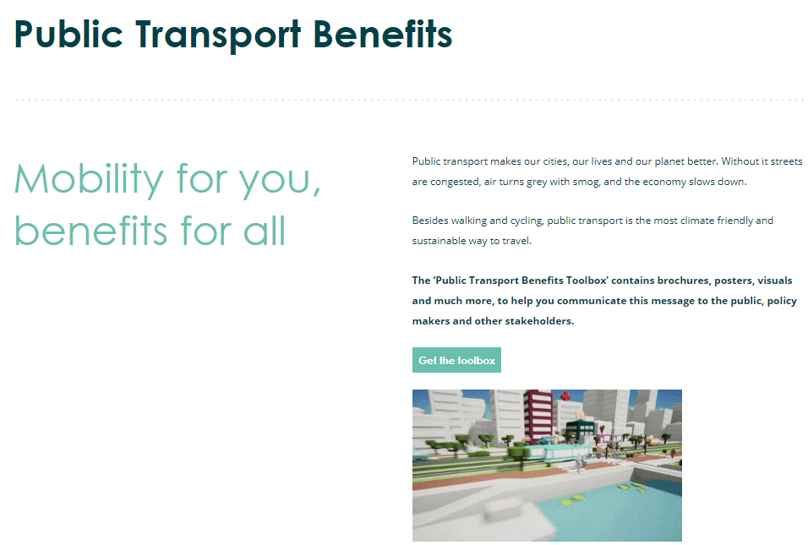
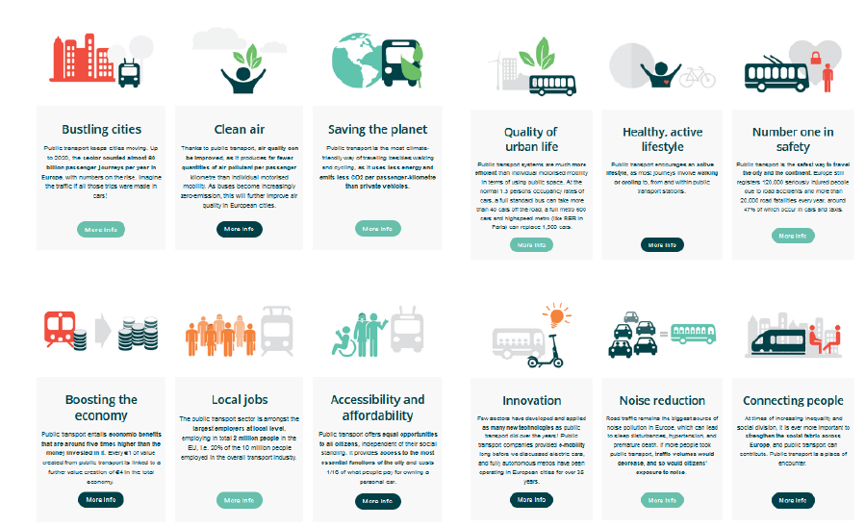
4. CONCLUSION
Notes:
Key principles: mobility policy
Main goal of a transport policy/authority mandate is to meet people’s mobility needs and connect people and places.
Revert the transport pyramid and reach a better mobility mix, with as a result a higher modal share of public transport and active mobility
High-capacity public transport should constitute the backbone of (urban) mobility policies

Slide 45
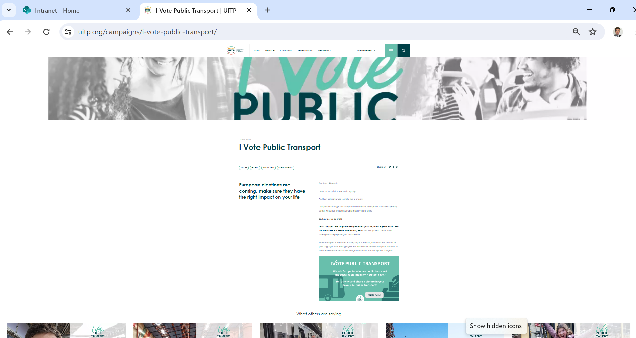
I VOTE FOR PUBLIC TRANSPORT

Slide 46
Authorities
Merci de votre attention.

